Slide 1
热传导

Slide 2
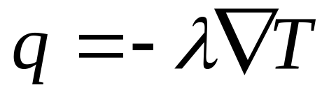
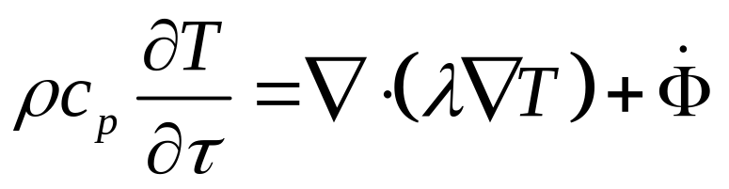
1．稳态导热
傅立叶定律
导热微分方程
从微元体能量守恒的角度，建立导热微分方程；
从通用形式出发，正确写出微分方程中的每一项。

Slide 3
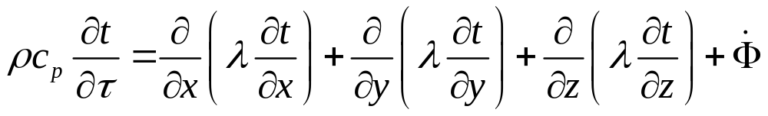
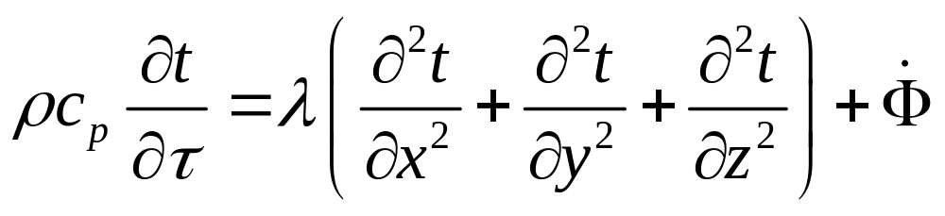
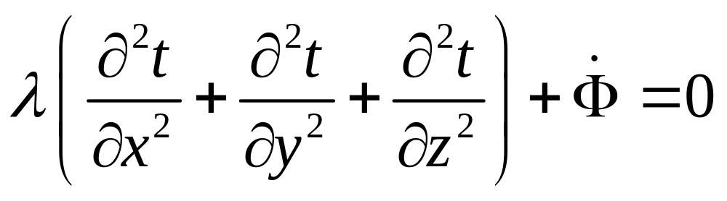
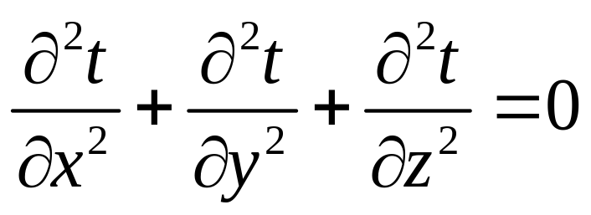

Slide 4
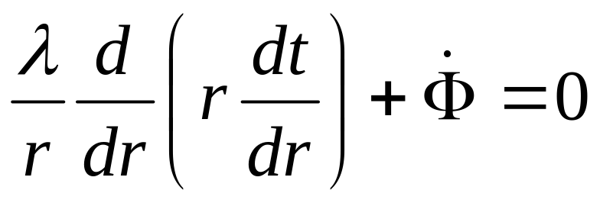
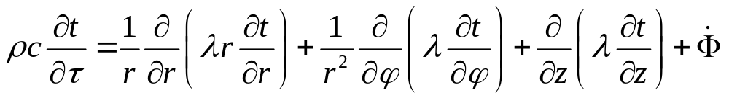
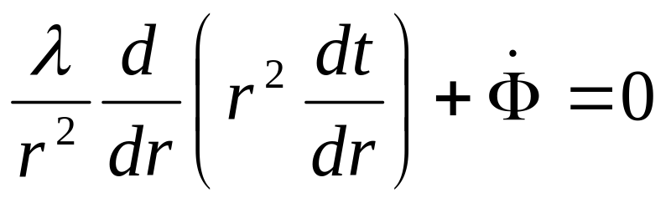
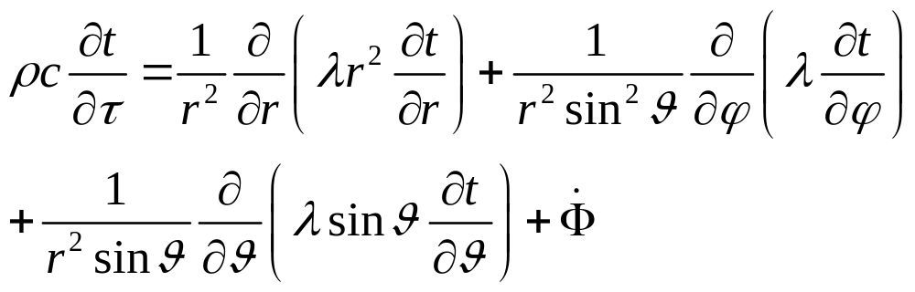
柱坐标系
球坐标系

Slide 5
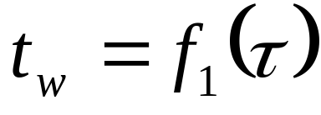
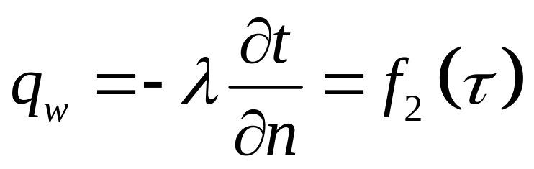
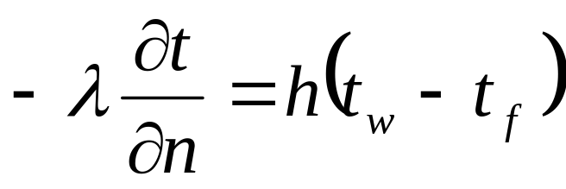
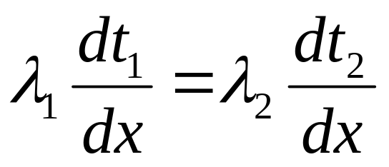
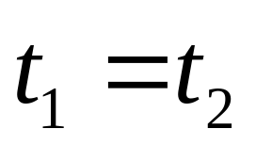
定解条件
边界条件：
给定温度
给定热流
对流边界
界面边界条件

Slide 6


材料热导率的特点
气体热导率是温度的增函数
液体热导率是温度的减函数

Slide 7
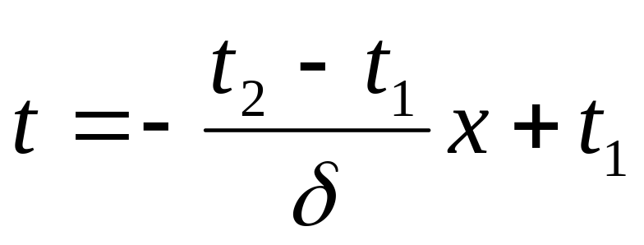
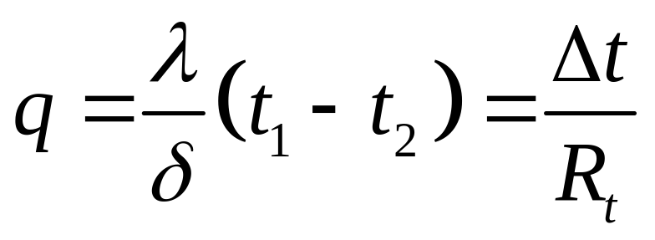
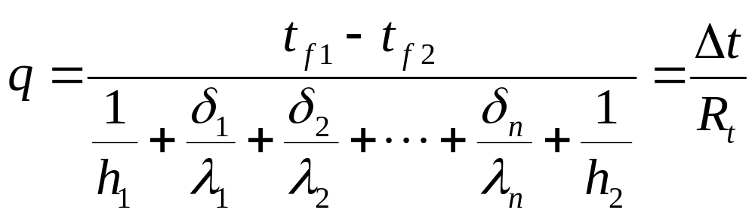
一维稳态导热的分析与求解

Slide 8
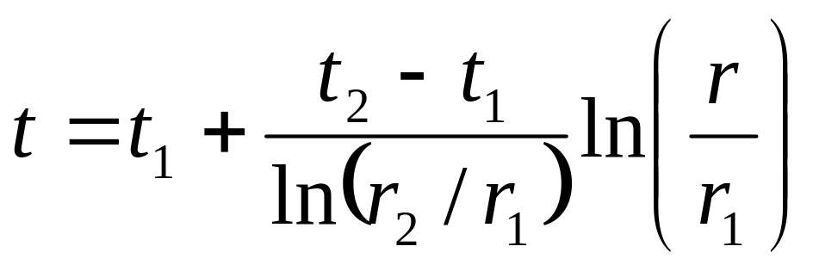
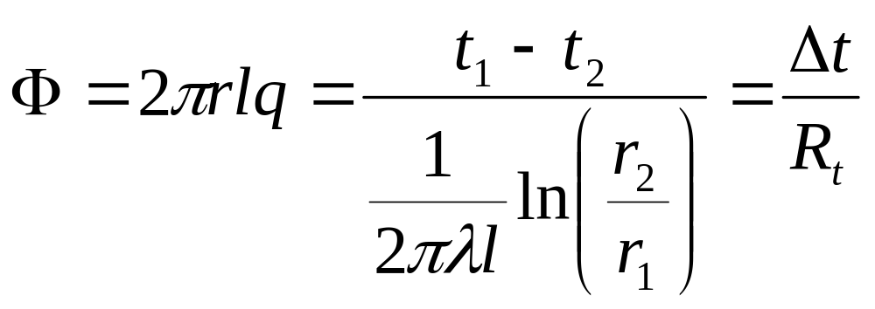
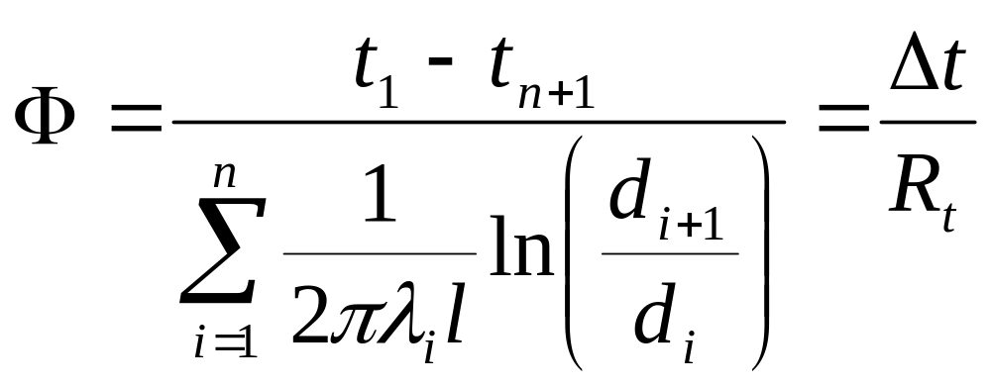

Slide 9
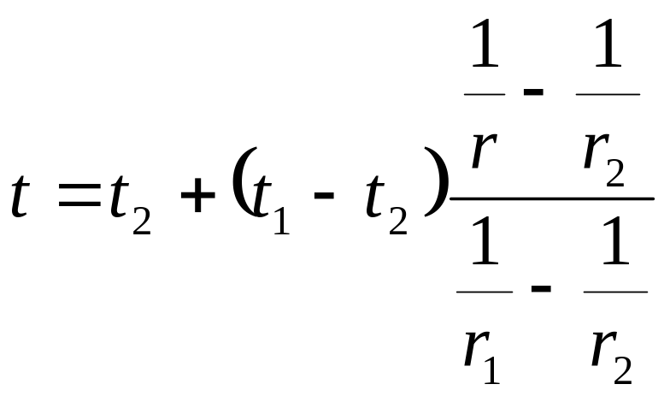
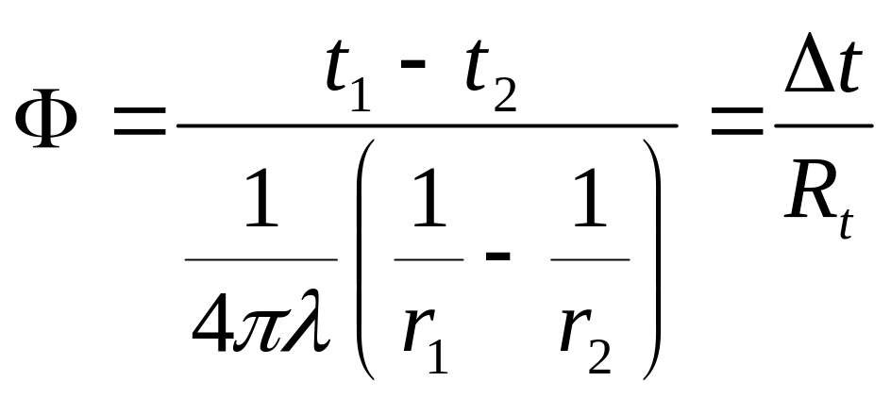
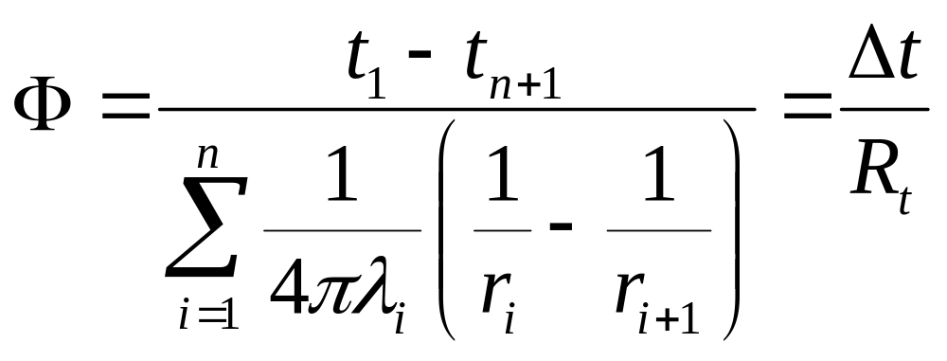

Slide 10
临界绝缘直径
肋片导热:肋效率，加肋效能
变物性问题:
热导率随温度线性变化的平板导热，可按平均热导率计算
先求热导率分布，再求温度分布
有内热源的稳态导热
二维稳态导热的分离变量法 接触热阻

Slide 11
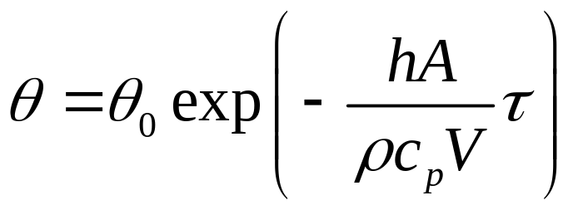
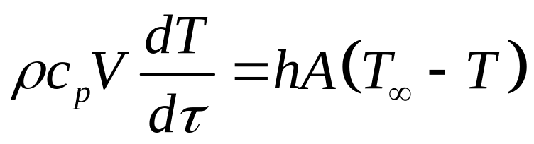
2. 非稳态导热
集总参数法
时间常数的概念
采用集总参数法的判据

Slide 12
非稳态导热的分析解
分离变量法
正规加热阶段：只取级数的第一项，温度随时间按指数规律变化
诺漠图
Bi, Fo的物理意义
多维问题的求解

Slide 13
导热问题的数值解法
离散方程的建立
边界节点的离散
求解代数方程组的迭代法
稳态导热与非稳态导热求解的差别
导热问题的分析与简化

Slide 14
对流传热

Slide 15
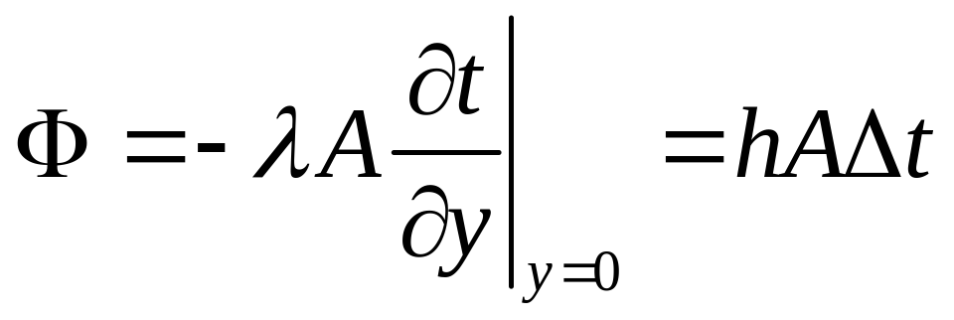
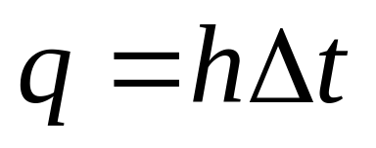
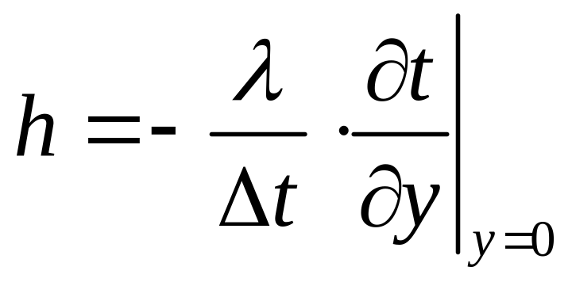
牛顿冷却定律
换热微分方程

Slide 16
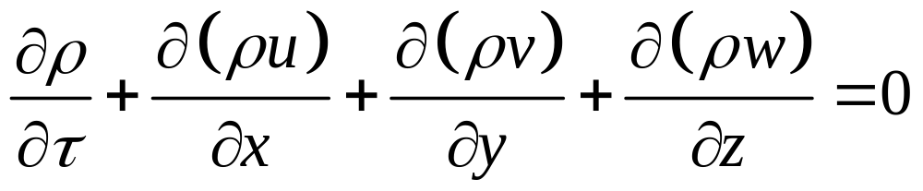
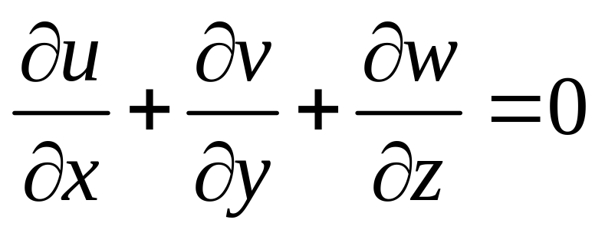
连续方程
不可压流体

Slide 17
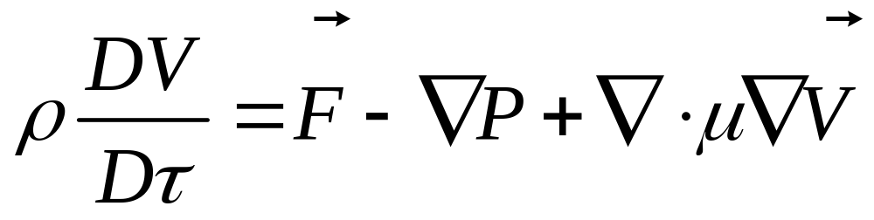
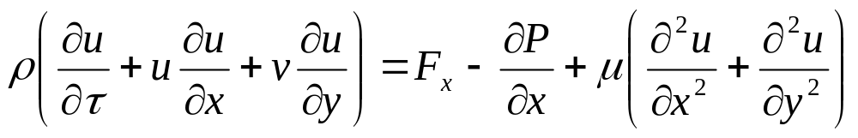
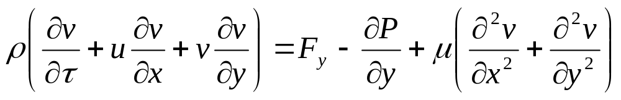
一般形式
x方向动量方程（二维）
y方向动量方程（二维）

Slide 18
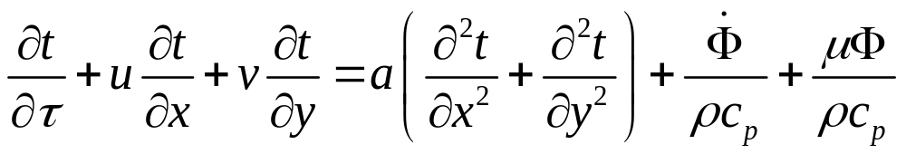
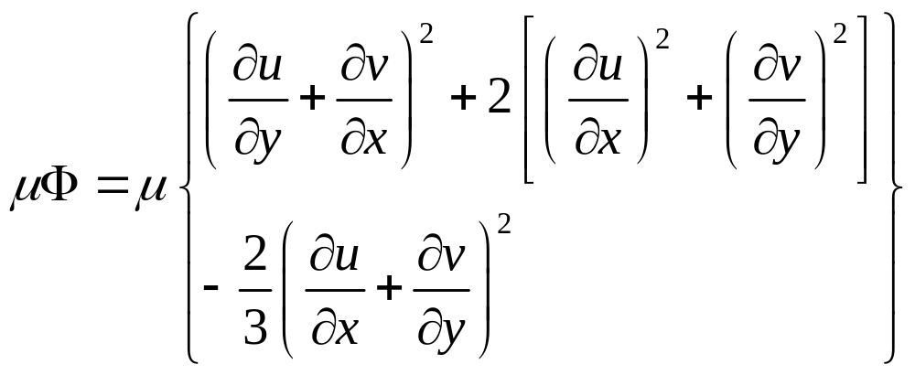
能量方程（二维）

Slide 19
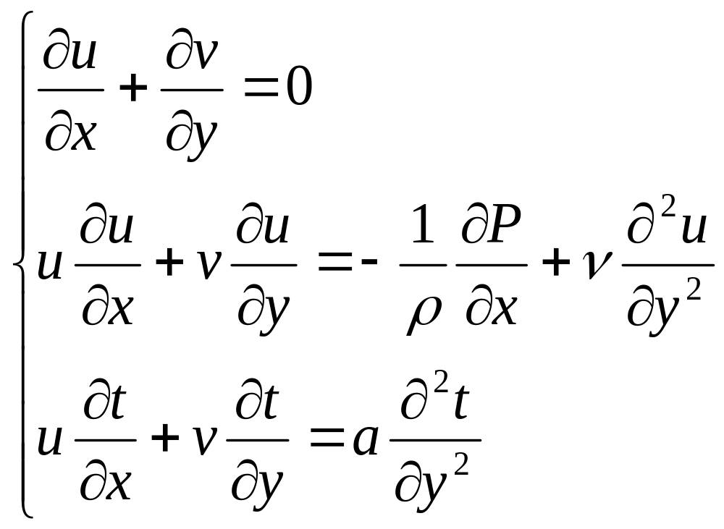
边界层概念及二维平板受迫对传换热的边界层微分方程组

Slide 20
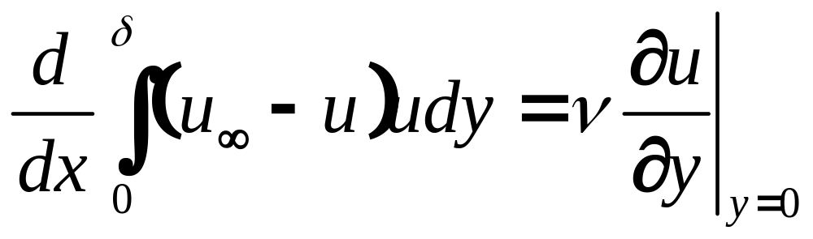
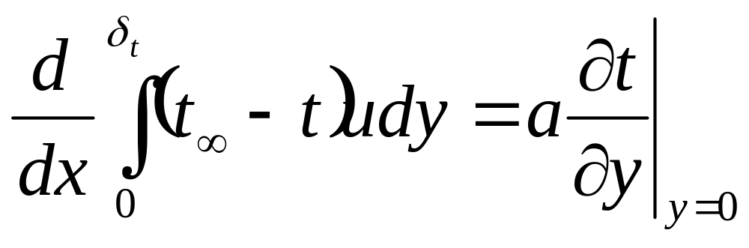
二维平板受迫对流传热的
边界层积分方程组

Slide 21
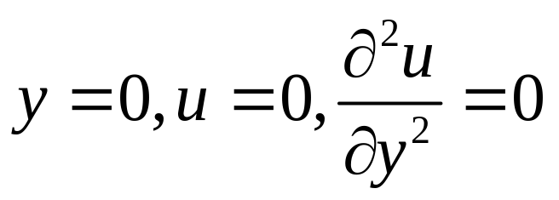
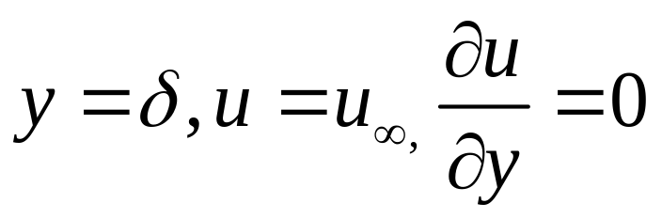
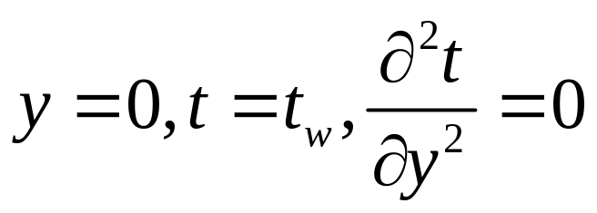
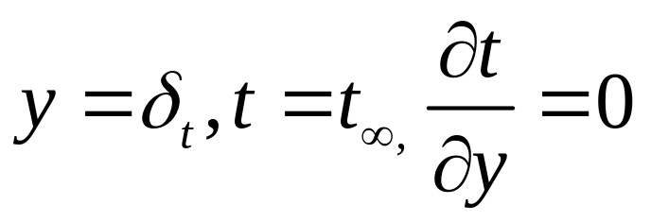
边界层积分方程的近似解
假定速度与温度分布函数，给出确定其系数的边界条件，确定速度与温度分布函数的系数，代入积分方程求解。
；

Slide 22
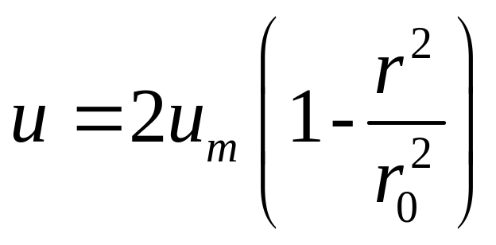
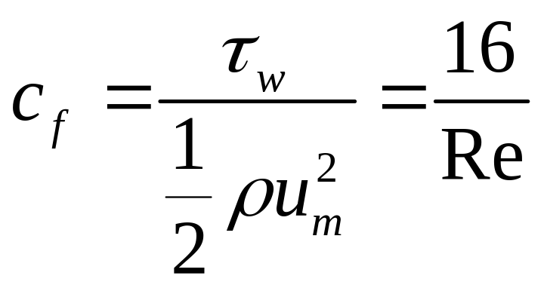
管内层流传热
充分发展概念
圆管内充分发展层流流动的速度分布与阻力系数

Slide 23
圆管内充分发展层流传热
Nu=4.364 (等热流边界)
Nu=3.658 （等壁温边界）
圆管内入口段的流动与传热
水力入口段长度： x = 0.05dRe
热入口段长度： x = 0.05dRePr

Slide 24
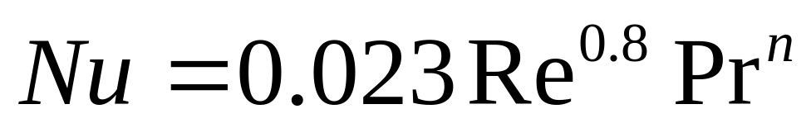
管内紊流传热
变物性修正：物性比率法（气体与液体不同）
入口修正
螺旋管修正
则关系式越复杂，考虑的因素越多，越准确，但使用范围变窄。

Slide 25
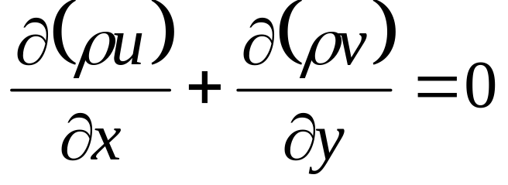
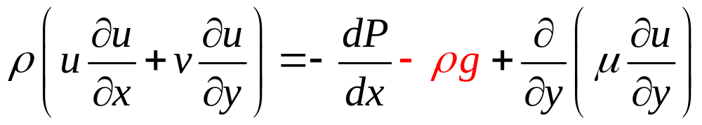
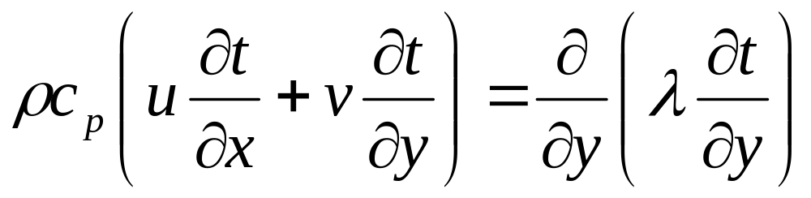
二维稳态层流自然对流边界层方程组
自然对流传热

Slide 26
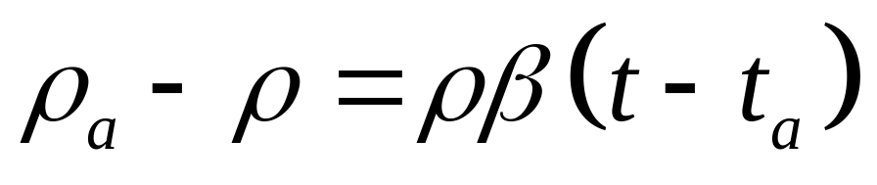

Boussinesq近似：除动量方程中浮升力项中的密度外，其它参数均为常数，浮升力项中密度随温度线性变化。
动量方程中浮力项
连续方程中

Slide 27


受迫对流与自然对流边界层的差异
受迫对流
dp/dx=0
速度分布近似三次抛物线，…
自然对流
dp/dx=-ρ_{a}g
速度分布近似二次抛物线,…

Slide 28


大空间自然对流换传的实验关联式
 | 流态 | c | n | Gr适用范围
竖平板 竖圆柱 | 层流 过渡流 紊流 | 0.59 0.0292 0.11 | 1/4 0.39 1/3 | 10⁴~3×10⁹ 3 ×10⁹~2 ×10¹⁰ >2 ×10¹⁰
横圆柱 | 层流 过渡流 紊流 | 0.48 0.0445 0.1 | 1/4 0.37 1/3 | 10⁴~3.76×10⁸ 5.76 ×10⁸~4.65 ×10⁹ >4.65 ×10⁹

Slide 29


紊流自然对流传热的自模化
进入紊流状态后，平均表面传热系数与平板高度无关，称为紊流自然对流的自模化。

Slide 30


临界瑞利数
竖直夹层
水平夹层
瑞利数小于临界值时，没有流动，热量以传导形式传递。随Ra的增加，出现Benard对流，以后逐渐发展为层流、过渡流、紊流。

Slide 31
相似原理与量纲分析
相似三原则：同类现象；同名已定准则相等；单值性条件相似。
相似准则的关系：物理现象的解可用准则关系式描写
Nu = f (Re, Pr,……)
整理准则关系式的一般方法 幂函数形式
量纲分析法的优缺点：不需要给出方程，但可能漏掉影响因素；

Slide 32
外流与内流的差别：脱体的产生使换热强化
实验准则关系式必须考虑：定性温度；特征尺度；适用范围
导热与对流的辨证关系：
对流与导热不可分，对流是带有内热源（对流项）的导热；而运动的固体传热问题可用对流换热的能量方程来分析。

Slide 33
凝结与沸腾传热

Slide 34
分类：膜状凝结；珠状凝结
纯净蒸汽层流膜状凝结的分析解；
横管凝结的实验关联式；
竖板凝结的实验关联式，在分析解的基础上乘以1.2的系数。
横管的换热系数比竖放时大，通常凝结换热器为横放管束。

Slide 35
影响膜状凝结的因素
热阻主要表现在液膜厚度，减薄液膜就可使膜状凝结换热强化；
不凝性气体的作用（分压降低，饱和温度降低；不凝性气体层增加了导热热阻）

Slide 36
沸腾传热
沸腾传热的分类：均质；非均质
池沸腾；对流沸腾
核沸腾；膜沸腾
饱和沸腾；过冷沸腾
饱和沸腾曲线：
DNB
Critical heat flux
温度飞升现象

Slide 37

气泡成核条件：热平衡；力平衡；
管内沸腾（对流沸腾）：
干度；含湿量；
蒸干（Dry out）第二类沸腾危机
流型（泡状流；弹状流，环状流，等）

Slide 38
辐射传热

Slide 39





黑体辐射
灰体：

Slide 40




角系数
角系数的定义
微元表面间的角系数
角系数的性质
可叠加性

Slide 41


角系数的计算方法：
积分法；
代数法（交叉线法）；
由定义出发的简单方法
空间辐射热阻
表面辐射热阻
有效辐射

Slide 42
辐射传热网络
两个灰表面构成封闭系统的辐射网络
三个灰表面构成的封闭系统的辐射网络
多个灰表面构成的封闭系统的辐射网络
带有重辐射面的辐射网络

Slide 43


系统发射率
大包小的情况
两表面面积相等的情况（平行平板）

Slide 44
辐射遮热板
增加表面热阻和空间热阻
插入发射率小的遮热板效果更好
辐射遮热罩抽气式热偶
减小测温误差的传热分析方法

Slide 45
气体辐射
特点 ：
波长选择性，选择性发射和吸收；
带光谱辐射；
整个容积中进行。
水蒸气和二氧化碳的发射率和吸收比的计算

Slide 46
传热过程与换热器
传热系数的表达式
平壁；圆筒壁；肋化表面；等
换热器的型式
顺流；逆流；叉流
顺向交叉流；逆向交叉流
壳管式；板翅式；螺旋板式；等等

Slide 47






对数平均温差
温差校正系数 Ψ
效能
传热单元数
热容量流比

Slide 48
顺流换热器、逆流换热器的效能表达式
换热器热计算的基本方程
换热器的设计计算方法
污垢热阻

Slide 49
传热问题的综合分析方法
提出问题；辨析过程；
合理假设；建立模型；
确定方程；分析求解。

Slide 50
期末考试时间：
12月29日(星期二)19:00－21:00
地点：四教4201
答疑时间：
12月28日下午2：00－5：00
12月29日上午9：00－12：00
其它时间，同学可与我电话(72668)联系
答疑地点：蒙民伟科技大楼北楼813

